Slide 1


Die Heuningbye
Hospitaal Binnenshuise
Navigasiestelsel
Berekening van die kortste realistiese roete tussen departemente oor veelvuldige vloere en geboue.
Anje van Den Berg
Ruwan van Lingen
Wessel van Vuuren
Ronel Basson

Slide 2

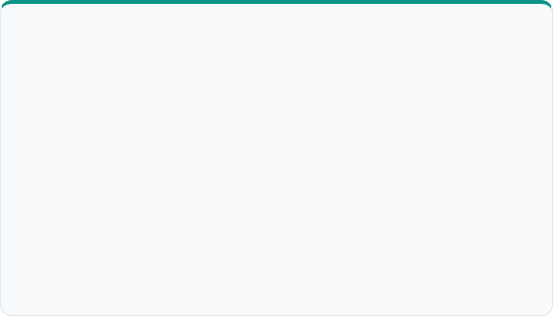



Probleemstelling
Komplekse Hospitaalomgewing
Noodsaaklike Vereistes
Hospitale bestaan uit verskeie geboue, vloere, gange, hysers en trappe. Pasiënte, besoekers en personeel verloor dikwels kosbare tyd weens ondoeltreffende roetes.
Ons benodig 'n geïntegreerde stelsel wat:
Die kortste realistiese roete bereken.
Spesifieke toeganklikheidsbehoeftes kan hanteer.
Maklik in duidelike aanwysings omsitbaar is.

Slide 3






Projekdoelwitte
Binnenshuise Roete-enjin
Algoritme-evaluering
Ontwerp en bou 'n gespesialiseerde roete-enjin wat aangepas is vir die unieke uitdagings van 'n hospitaal-kompleks.
Vergelyk die prestasie en doeltreffendheid van Dijkstra en A* vir binnenshuise padberekening.
Topologiese Grafiekmodel
Realistiese Gewigte
Kies en bou 'n praktiese grafiekmodel gebaseer op werklike besluitspunte in die gebou.
Inkorporeer fisiese afstand sowel as vertikale reistyd (hysers en trappe) in die roetekoste.

Slide 4
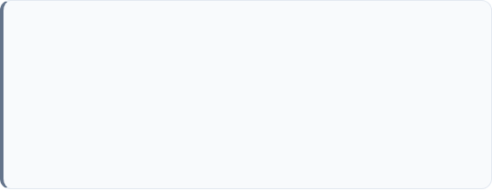
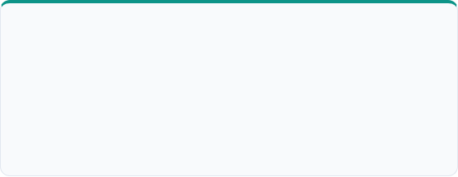
A* of Dijkstra: Watter een is beter?
Kort antwoord: Albei gee korrekte kortste roetes met nie-negatiewe gewigte, maar A* is gewoonlik vinniger weens 'n doelgerigte heuristiek.
Dijkstra Algoritme
A* Algoritme
Soek "blind" uitwaarts in alle rigtings vanaf die beginpunt.
Gebruik 'n heuristiek om die soektog direk na die bestemming te stuur.
Uiteraard betroubaar, maar verwerk 'n groter aantal nodusse op omvattende kaarte.
Besoek aansienlik minder nodusse, wat leid tot hoër prestasie op groot netwerke.
Gevolgtrekking: Primêre keuse is A*. Dijkstra word gebruik as kontrole/baseline tydens toetsing.

Slide 5

Waarom 'n Topologiese Grafiek?
Nodusse by Besluitspunte
Anker die netwerk slegs op kritiese punte in plaas van 'n digte rooster:
Sleutelvoordele
Dramaties minder nodusse: Verlaag geheueverbruik.
Kruispaaie, gangdraaie, ingange en uitgange.
Vinniger berekening: Optimale reaksietyd.
Hysers en trap-landings.
Duidelike instruksies: Makliker turn-by-turn navigasie.
Spesifieke departementsdeure.
Afrondingsfoute: Aansienlik minder as met 'n roosterbenadering.
Kante verbind slegs loopbare segmente.

Slide 6
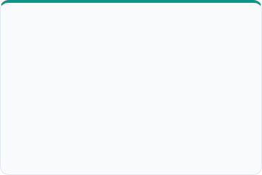
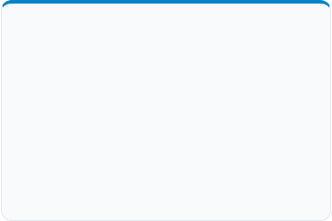



Grafiekmodel vir Meerdere Vloere
Vloernetwerke
Vertikale Hysers
Trappe & Klimtyd
Elke vloer beskik oor sy eie unieke gang-netwerk wat horisontale beweging hanteer.
Gemodelleer met 'n vaste wagtyd plus 'n veranderlike reistyd per vloer wat gekrimp word.
Gekoppel aan staptyd (gewoonlik stadiger op as af, maar sonder enige wagtyd).
A* Slimkeuse: "1 vloer op" kies outomaties die trap; "8 vloere op" kies outomaties die hyser.

Slide 7




Grafiekmodel vir Meerdere Geboue
Inter-gebou Verbindings
Outomatiese Koste-evaluering
Verbindings tussen verskillende geboue word as aparte spesiale kante in die grafiek gemodelleer:
Wanneer daar meer as een connector tussen geboue beskikbaar is, evalueer A* alle opsies gelyktydig.
Lugbrûe (deurloop bo grondvlak).
Geen handmatige "force" van 'n roete is nodig nie—die berekende gewigte bepaal outomaties die mees optimale uitkoms.
Ondergrondse tonnels.
Grondvlak-wandelpaaie en buitepaaie.

Slide 8

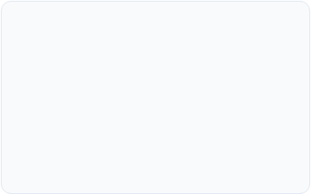

Heuristiek vir A* (Krities)
Die effektiwiteit van A* hang af van 'n akkurate, toelaatbare heuristiese funksie:
1. Toelaatbaarheid
2. Konserwatiewe Skatting
3. Onderskatting vs Oorskatting
Die heuristiek mag nooit die werklike afstand of tyd oorskat nie, anders word optimaliteit gebreek.
Gebruik 'n konserwatiewe vloerkoste naby die vinnigste moontlike vertikale beweging.
Onderskatting is aanvaarbaar (alhoewel dit meer nodusse verwerk); oorskatting breek die waarborg van die kortste pad.

Slide 9

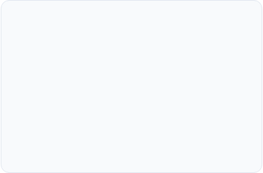




Data wat Ons Versamel
Vloerplanne & Nodusse
Segmente & Vertikaal
Reëls & Toeganklikheid
Digitalisering van vloerplanne per gebou. Vaslegging van besluitspunte met koördinate.
Werklike afstande van loopbare segmente, hyser-wagtye, en trap staptempo's (op/af).
Publieke vs personeel-sones, plus rolstoelvriendelike filters om trappe uit te sluit.

Slide 10


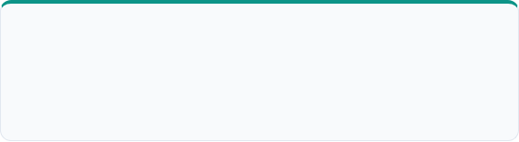
Koste-funksie (Gewigte)
Totale kantkoste kombineer afstand, tyd en beperkings in 'n enkele formule:
Parametrisering (α, β, γ)
Dinamiese Penalties
Word ingestel volgens prioriteit—bv. absolute vinnigste tyd vs. die kortste fisiese loopafstand.
Swaarder gewigte word toegeken aan swaar gange, personeel-alleen sones of trappe vir gestremde gebruikers.

Slide 11
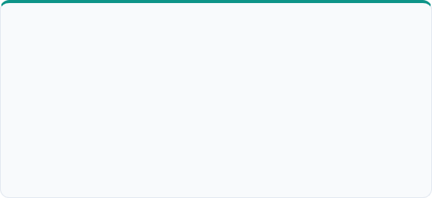

Uitsette vir Gebruikers
Leesbare Aanwysings
Alternatiewe Roetes
"Loop 30m reguit"
Trap-vermy roete: Rolstoel & trollie vriendelik.
"Draai regs by kruising"
Minimum tyd: Optimaal vir personeel.
"Neem hysbak na vloer 4"
Minimum afstand: Kortste stap-roete vir pasiënte.
"Departement links na 15m"

Slide 12






Implementasieplan (Fases)
Modellering
Algoritmes
Validering
Verbetering
Kaartdigitalisering, nodus/edge opstel, aanvanklike gewigte.
Dijkstra baseline opstel, A* met heuristiek & prestasietoets.
Werklike roetetoetse met personeel & ETA-vergelyking.
Tyd-van-dag hyserskatting, toeganklikheid & UI-integrasie.

Slide 13
Risiko's en Mitigering
Identifiseerde Risiko | Potensiële Impak | Mitigeringsstrategie
Onakkurate vloerdata | Foutiewe roetes | Veldverifikasie en iteratiewe kaart-opdaterings.
Heuristiek oorskat | Breek optimaliteit | Konserwatiewe parameters + deurtastende regressietoetse.
Dinamiese toestande | Inwonende blokkades | Integreer real-time statuslae vir geslote gange/hysers.
Kompleksiteit oor kampus | Hoë rekenaarlading | Modulêre grafiek per gebou met 'n koppelende connectorlaag.

Slide 14




Sukseskriteria
100%
< 1s
Roete-korrektheid
Prestasie-teiken
Volledig geldige roetes tussen alle geïdentifiseerde toetspunte.
Antwoordtyd vir padberekening intern binne sub-sekonde grens.
Gebruikerservaring
Operasionele Voordeel
Duidelike, ondubbelsinnige instruksies wat verdwaling drasties verminder.
Meetbare tydsbesparing vir beide hospitaalpersoneel en pasiënte.

Slide 15


Aanbevole Benadering
Gebruik A* as primêre algoritme op 'n topologiese grafiek van besluitspunte. Fokus op hoë-gehalte data en realistiese gewigte vir betroubare navigasie.
Baie Dankie!
Vrae of opmerkings oor die hospitaal navigasiestelsel?

